Slide 1
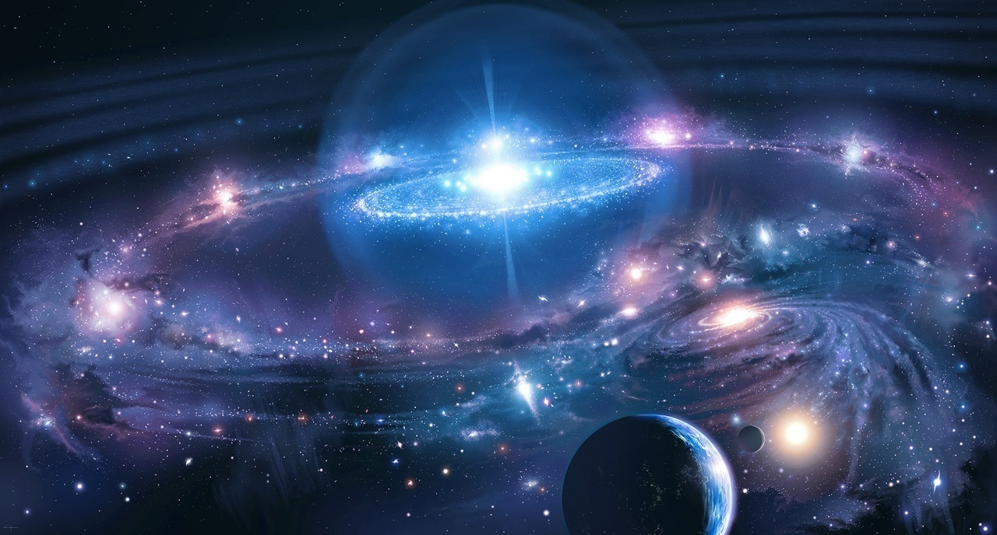
СТВАРАЊЕ
Презентација је више смерница за самог катихету, није неопходно да постоји видео-бим. Ово је материјал за више часова.
ПРАВОСЛАВНИ КАТИХИЗИС ЗА СРЕДЊЕ ШКОЛЕ
Марко Радаковић, катихета
Сомбор, 2016. л. Г.
www.avdenagom.blogspot.com

Slide 2
КЊИГА ПОСТАЊА
У првој књизи Библије писац говори о Богу створитељу и господару света и историје који изабира и штити најпре праоце а затим њихов народ Израиља, с којим почиње спасење целог човечанства.

Slide 3
КЊИГА ПОСТАЊА
Књига Постања, као и цела Библија, не може се узети као извор изучавања природно-научних истраживања. Њен циљ је теолошки осмислити свет и догађаје у њему. Појмови о свету и времену припадају времену и средини у којима је Библија настала. Библија исказује истину, али не научним, већ теолошким речником и формом. Цело Свето Писмо је увек слободно и отворено за читаоце, да би га доживели сада, баш они. То је моја, твоја, наша прича, још увек неиспричана до краја, још увек отворена за тумачење, а то тумачење је више егзистенцијално, обавља се у односу ка Богу, човеку и свету; више него у односу на давно одигран догађај који тобож нема везе с нама.

Slide 4
РАЗЛИКЕ У ОДНОСУ СА ОПИСИМА ДРУГИХ РЕЛИГИЈА
1) Стварање није борба божанстава, позитивних и негативних принципа, већ слободан израз воље Божије
2) “Бог виде да је добро” – свет је добар.
3) Човек није створен тик да служи богове, да би се они “хранили” људским жртвама и молитвама; већ је човек створен по лику Божијем – слободан.

Slide 5
КО ИЛИ ШТА ЈЕ УЗРОК БОГА?
Бог нема узрок, Он је Први Узрок. Зато Библија почиње са “У почетку створи Бог небо и земљу”. Бог је вечан, без почетка и краја. Ми то тешко разумемо јер смо укорењени у времену. Вечност није само неограничено време, она је друга димензија постојања и припада само Богу ( и онима који кроз Бога у њој саучествују). Само време је Божије дело. Бог , као Створитељ, је изнад своје творевине: простора и времена, али може да се кроз њу позна и открива. Да Бог има почетак, и Он би био створење.

Slide 6
ИЗ ЧЕГА БОГ СТВАРА?
Ни из чега. У другим религијама тог времена Бог или богови су уређивачи хаоса који одувек постоји. Свет не постоји вечно, јер би тиме свет био врста божанства, а такав бог потчињен законитостима космоса. Хришћански Бог је изнад свих законитости, Он је Творац и Господар свега.

Slide 7
ДУХ БОЖИЈИ ЛЕБДИ НАД ВОДАМА
Дух у овом контексту је стваралачка Божија сила. У јеврејском језику дух се често повезује са животом, тиме писац објашњава да је управо Бог дао живот бездану, без-животу. Уједно, то је слика Божије брижности за творевину.

Slide 8
“И ВИДЕ БОГ ДА ЈЕ ДОБРО”
Све што је Бог створио је добро. Природа, њени закони, људи, анђели, сви су створени као добри. Материја је створена као добра. Зло није вечна сила или личност једнака Богу. Не постоји ништа и нико једнак Богу, Он је изнад свега. Зло је погрешно усмерена слободна воља. (Више касније) Човек треба да поштује творевину и штити је (Пост.5,2). Бог из љубави уређује свет, Он је Бог реда, лепоте и смисла; противно неким религијама који гледају на свет и тело као на тамницу душе. Материјални принцип није у борби против духовног: нема места дуализму.

Slide 9
БОГ ЈЕ ОДМАРАО У НЕДЕЉУ?
по билијском тексту субота је седми дан у који је „Господ одморио“. Јевреји су поштовали суботу као седми дан, а недеља је била обични, први радни дан седмице. Хришћани након Христовог Васкрсења које се десило у недељу - прослављају недељу, задржавши и извесно поштовање суботе. Као друго, опис како је Бог у седми дан одморио представља антропоморфизам, придавање људских особина Богу, да би се људима приближила сама идеја Бога. Јер Свемогућем заиста није неопходан одмор, пођимо од тога да нема ни тело које би се уморило. Дан за слављење Бога, молитву и дружење с ближњима је постављен због човека, по Христовим речима: Субота је створена ради човека, а не човек ради суботе.

Slide 10
А ВЕЛИКИ ПРАСАК?
У Постању се, у суштини, не објашњава како је тачно Бог створио свет, нити ишта подробно о самим створењима. Постање каже да је свет настао по Божијој Речи, Бог је довео творевину у постојање ни из чега. Даље, реч коју смо превели као дан, више означава период (јевр. “јом”). Сунце које је мерило дужине дана није ни створено пре 4.дана – по чему се онда дан мерио? „Пред Богом је хиљаду година као један дан и један дан као хиљаду година“ (2.Пт.3,8 ). Ако се речи схвате пренесено, слаже се са теоријама о старости земље, ако се схвате буквално(креационизам), сведоче силу Божију.

Slide 11
ЧОВЕК ЈЕ ПОСЕБАН
Није тек раније употребљавани опис «Рече Бог: Нека буде...И би тако». Опис стварања човека се разликује од осталих да се укаже на посебност Божијег делања.

Slide 12
СВАКИ ЧОВЕК ЈЕ СТВОРЕН ПО СЛИЦИ БОЖИЈОЈ
У друштву у доба писања Постања владало је мишљење да врховни бог једног народа има свог земаљског представника у лику цара,који је његов „син“ или „изасланик“. У Египту се Бог није обратио цару, већ управо потлаченом народу. Није цар слика Божија – сваки човек је слика Божија!

Slide 13
ШТА ЈЕ ТО СЛИКА БОЖИЈА?
Разна су тумачења тога по чему је човек слика Божија. Истиче се:
1) духовна способност човека
2) дар владања над земљом
3) човек као заступник Божији на земљи
4) човек као Божији сарадник, који са Богом има ја - ти однос.
5) По апостолу Павлу, боголикост је христоликост, јер је сам Христос икона Божија.

Slide 14
ШТА ЈЕ ТО СЛИКА БОЖИЈА?
6) Црквено оци истичу разне аспекте боголикости: душу и тело ( Григорије Ниски, Григорије Палама).
7) Човек је сличан Богу због ума и могућности спознаје (Ориген).
8) Етичност као боголикост (такође Ориген).
9) Човек је боголик због душе, стваралачке моћи (антиохијска школа),
10) Слобода (многи оци).

Slide 15
ШТА ЈЕ ТО СЛИКА БОЖИЈА?
11) Икону као дату, а подобије као задати први истиче Иринеј Лионски. У тој подели, обожење је пут развијања иконе у подобије. Слика Божија у човеку, уз поштовање свега што су оци рекли, не тиче се тога шта је човек, већ како он јесте. Кључни моменат стварања човека по свештенику јесте да „Ми“ (Бог) ствара„их“ (човека као мушко и женско). То је човекова слободна могућност да узраста у међусобној заједници и заједници са Богом

Slide 16
БОГ ГОВОРИ У МНОЖИНИ??
“Потом рече Бог: ‘Да начинимо човека по своме лику, себи слична, који ће бити господар од риба морских и од птица небеских, и од стоке и од целе земље и од свих гмизаваца што гмижу по земљи.’ И створи Бог човека по лику своме, према лику Божијем створи га, мушко и женско створи их. (Пост. 1, 26-27) . Јевреји су били строги монотеисти и изненађујуће је да се у преводима и преписима Библије задржао облик множине код Божијег саветовања („Хајде да створимо човека који ће бити сличан нама...“) . Савремени историчари религје и лингвисти немају јасно објашњење зашто се тај облик задржао и није преправљен од стране преписивача или преводилаца. Након Христове проповеди и даљег ширења хришћанства, овај опис добија јасан смисао: реч је о Светој Тројици, која и јесте прожимање Једног и Три, једнине и множине.

Slide 17
БОГ ГОВОРИ У МНОЖИНИ??
Хришћани у томе јасно виде тајанствени утицај Светог Духа на писца и указивање на тајну Свете Тројице. Свети Јован Златоусти, један од најзначајнијих хришћанских писаца, у свом чувеном Шестодневу овако говори на ту тему: „Коме је, дакле, казано: Начинимо човека и коме то Владика даје тај предлог? Није то зато што Он потребује савета и /туђега/ мишљења - далеко било - него Он то жели да нам тиме дозначи превасходну част која се указује створеном човеку.“

Slide 18
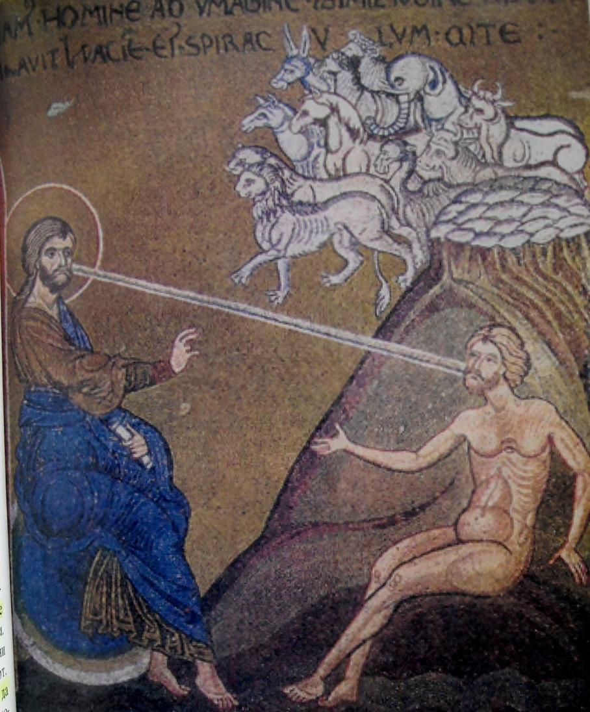
БОГ ЈЕ СТВОРИО ЧОВЕКА
ПО СВОМ ЛИКУ И ПОДОБИЈУ

Slide 19
ДВА ОПИСА СТВАРАЊА ЉУДИ??
Делује да је један опис стварања од 1,1 до 2,4; а за њим следи други опис. И то је тачно: први опис је највероватније млађи, настао у вавилонском ропству; док је други старији – настао у пустињи, за време Мојсија, који је, вероватно његов аутор. Свакако, оба писца су била надахнута Светим Духом.

Slide 20
ЧОВЕК ЈЕ КРХАК, НЕПОСТОЈАН
“А створи ( јевр. “јацар») Бог човека од праха земаљскога и дуну му у лице дух животни и поста човек душа ( јевр. “нефеш”) жива.” (Пост.2, 7)
Глагол “јацар” (стварати) се код Јевреја користи у лончарском занату – тиме се исказује колико је човек крхак. Створен је од “праха”, не од земље, јер земља се повезује са чврстином, док је човек – непостојан по себи, “лончарски саздан”, слаб без Бога. Дување у лице је код Јевреја чин са симболиком.

Slide 21
ЧОВЕК ВЕЗУЈЕ ЗЕМЉУ И НЕБО
Први аспект од ког је човек саздан је прах земаљски, а други је дух Божији: човек везује земаљско и небеско.

Slide 22
ЧОВЕК ЈЕ ЦЕЛОВИТО БИЋЕ
“...И ПОСТА ЧОВЕК ДУША(=нефеш) ЖИВА”. Ми немамо адекватну реч за јеврејски нефеш, мисли се на целовитог човека, личност, а не на његов аспект.

Slide 23
ЧОВЕК ИМА ПОТРЕБУ ЗА ЗАЈЕДНИЦОМ
Опис усамљености првог човека има за циљ да покаже како човек, по слици Божијој створен, има потребу за заједницом; као и да укаже на једнакост мушкарца и жене: нашао се “друг по њему”, тј. њему раван. Врло је важан и стих 18: „није добро да је човек сам“. Овде се показује не само човекова дубока потреба за другим бићем сличним њему, а које није он, већ и једини истинити начин на који човек може да постоји, јер је икона Божија. Само у заједници човек јесте икона Бога, вечне заједнице Свете Тројице, што Стари Завет у магли најављује

Slide 24
ЕВА ЈЕ СТВОРЕНА ОД РЕБРА!?
Буквално тумачење ових речи махом користе они који би да истакну подређену улогу жене у односу на мушкарца. Али писац је имао нешто сасвим друго на уму и Бог је људима тог времена, а и нама данас, хтео да открије нешто сасвим супротно томе. „Да му учиним друга према њему“ ( Пост.2,18 ), каже Бог, дакле: пријатеља њему једнаког. Основна намера текста је усмерена на сличност мушкарца и жене и на њихове узајамне потребе једног за другим.

Slide 25
ЕВА ЈЕ СТВОРЕНА ОД РЕБРА
Мушкарац и жена се могу венчати, у овом контексту – успоставити заједницу једног тела, које има предност у односу над свим другим породичним односима. Човек је по природи друштвен, потребни су му други људи да би остварио заједницу, да би био комплетан. Брак је основни одговор на ово, али не и једини.

Slide 26
КАКО СУ ДВОЈЕ ЈЕДНО ТЕЛО?
„Оставиће човек оца свог и мајку своју и прилепиће се жени, и биће двоје једно тело.“ ( Пост.2, 24 ) Јеврејска и грчка реч која се преводи са „тело“ ( басар ) односи се на целог човека, а не само на физички аспект људске природе. Овде је, у ствари, указана једнакост мушкарца и жена, потреба и љубав коју имају једно према другоме.

Slide 27
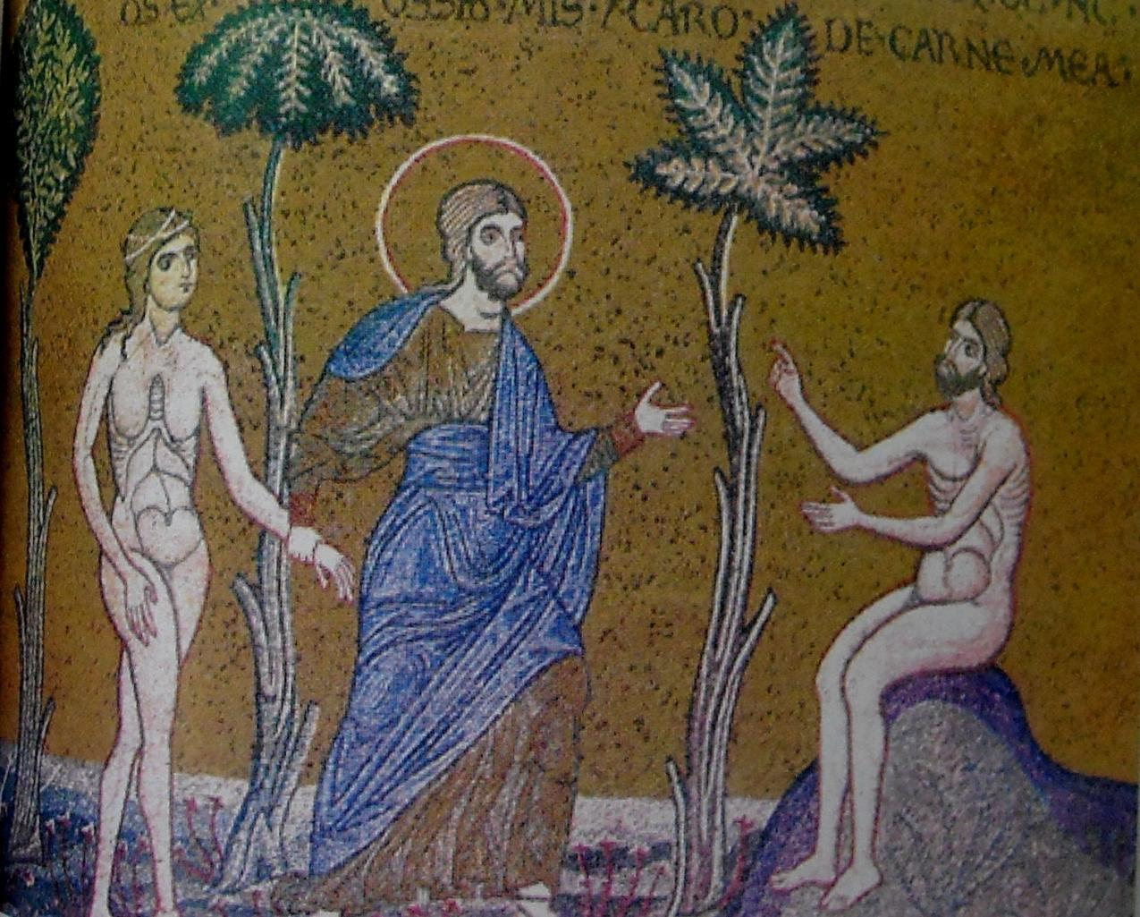
ЈЕДИНСТВО МУШКАРЦА И ЖЕНЕ
“
“Гле, ето кост од мојих кости и тело од мога тела” (Пост. 2, 23) Ово означава исконску везаност мушкарца и жене, а не потчињеност. Овакакв став је био радикално другачији у поднебљу где су жену сматрали нижим бићем.

Slide 28
АДАМ?
„Адам“ је најчешћи и најважнији израз за човека у Старом завету, где се појављује преко 550 пута. Значења коренски сличних речи у другим семитским језицима јесу: човек, слуга, црвена земља, црвена крв, црвено одело, кожа.Етимологија речи „адам“ није сигурна. Ипак, не означава читаво човечанство, већ једну конкретну људску заједницу. Поједини члан заједнице је „бен адам“ (син човечији) или „бат адам“ (кћи човечија). Ретко означава конкретног човека (нпр. у Пост 5, 3). Овај појам истиче схватање да човек постоји искључиво у заједници

Slide 29
СВИ СМО ПРОИЗВОД ИНЦЕСТА?!
“
Код Јевреја, писаца Постања, постојала је такозвана корпоративна једнина. Под тим се подразумева да се једнина и множина често преплићу, и да се личним именом појединца означавају читави народи. Кроз целу Библију кад се говори о Израиљу ( лично име праоца ), говори се о целом народу. Исто тако, непријатељски народи се ословљавају именима њихових вођа; јеврејска племена се означавају називима дванаест синова Јаковљевих. Такав начин изражавања био је уобичајен у оно време.

Slide 30
СВИ СМО ПРОИЗВОД ИНЦЕСТА?!
“
У прилог томе да терминима адам и ева не треба нужно видети појединце, иде и превод њихових имена: човек и човечица=жена. Дакле, текст би могао звучати и „Створи Бог мушкарце и жене, мушко и женско створи их.“. Ово није извртање библијског текста, већ његово смислено тумачење: увек се мора узимати целокупан контекст текста, да би се докрчило до смисла. Додао бих и да је ово једно од тумачења; реч је о богословском мишљењу, а не о догми, те је разлика мишљења дозвољена.

Slide 31
СМРТНИ СМО ЗБОГ ЈАБУКЕ?!
“
Као прво, никад није било речи о јабуци коју су Адам и Ева појели. Јабука се нигде не помиње у библијском тексту, већ „плод дрвета познања добра и зла“. Узевши у обзир често сликовит стил којим су се служили аутор(и) Библије, овде је више него очигледно да првородни грех није тек брање са одређеног дрвета које је Бог забранио. (Није Бог бака-комшиница која растерује децу да јој не беру јабуке. )Кушање забрањеног плода је и у данашњем језику слика за грех. Није постојала нека сила у дрвету као дрвету, већ се човеков пад огледа у његовом непослушању Богу, у удаљавању од Бога, у гордости и окретању ка себи и само својим потребама. Првородни грех је грех гордости, себичлука, безбожја.

Slide 32
„Да ли не би било смрти да Адам и Ева нису сагрешили?“
То је питање људске слободе, а не слободе Адама и Еве; јер свако удаљавање од Бога, од Живота – води неминовно у смрт. Што ће рећи: и данас ми у заједници са Богом Њиме побеђујемо смрт.

Slide 33
ЗАШТО ЈЕ БОГ УОПШТЕ И ДАО УСЛОВ?
“
Бог је Адаму поставио услов: да не обоготворава ни себе, ни поверени му свет. Његов задатак био је да свет приноси Богу и да се тако, у заједници са Богом, обожи и он и свет. У супротном, човек страда, нема могућност да живи сам по себи, бесмртност му није у природи. Назначење које је стајало пред њим, Адам није испунио и свет се нашао изван заједнице са Богом.

Slide 34
У ЧЕМУ СЕ САСТОЈАО ПРВОРОДНИ ГРЕХ?
Адамов грех био је у избору погрешног пута. Ослонивши се на сопствене снаге, Адам се одвојио од Бога (од извора живота) и изабрао погрешан пут, пут пропасти. Библија даје теолошки приказ греха који је универзалан и који временом расте.

Slide 35
ЗАШТО СЕ ДРВО НАЗИВА ДРВЕТОМ ПОЗНАЊА ДОБРА И ЗЛА?
„Познавање добра и зла“ није тек свест о разлучивању шта је добро, а шта зло, јер им је то сам Бог рекао, већ узимања за право да човек сам одређује шта је добро, а шта зло, изостављајући Бога и, самим тим, узимајући на себе улогу бога.

Slide 36
ДА ЛИ ЈЕ СМРТ КАЗНА ЗА ГРЕХ?
“
Смрт је природна последица греха, а не казна. Својим слободним избором да се удаљи од извора живота, човек је себе осудио на смрт.

Slide 37
ДА ЛИ ЈЕ ПОСЛЕДИЦЕ ПРВОРОДНОГ ГРЕХА ОСЕТИО САМО ЧОВЕК?
Последице прародитељског греха су одвајање човека и света од Бога, узајамна борба и непријатељство између словесних и бесловесних бића, као и унутарња подвојеност словесних бића. После пада је уследило непријатељство између човека и природе и он се нашао као странац у свету, а свет је постао негостољубив, «пустио је трње и бодље». Да би преживео човек је морао да се бори са природом. Бивајући у тој борби чешће побеђиван него победник, он је временом почео да обоготворава природу и да апсолутизује њене силе. Тако се јавила идолатрија и људи су у својој безочности заменили Творца са тварју.

Slide 38
ЗАШТО ЈЕ БОГ УОПШТЕ ДАО ЧОВЕКУ СЛОБОДУ?
Да је Бог створио човека без слободе тада би јединство света и Бога било нужно и свет би био принуђен да има заједницу са Њим. Али без слободе која се испољава као љубав и нема праве заједнице, већ ропског односа. Иако је приносећи свет себи Адам пао у искушење самообожења, Бог није оставио човека и свет без могућности поновног повратка Њему и оном унапред установљеном начину живота. Повратак Богу био је могућ кроз исправљање оног што је било поремећено. Главни поремећај се десио на плану слабљења људске воље и одступања од природног, Богом установљеног начина постојања. Због тога се повратак Богу могао остварити једино сагласјем човекове слободне (гномичне) воље са логосом природе.

Slide 39
ЗАШТО ЈЕ ЧОВЕК САГРЕШИО?
“
Пад је узрокован незаситошћу човека, односно трагањем за добрима више но што је потребно и неопходно било у том стадијуму човековог усавршавања.. Та прекомерност коју је човек пожелео била је у томе да буде једнак Богу, што је парадоксално уствари и циљ човековог усавршавања, само што је та жеља била погрешно спровођена.

Slide 40
ЗАР МИ НАСЛЕЂУЈЕМО АДАМОВУ КРИВИЦУ?
“
Не. Адамови потомци наслеђују палу природу и све њене слабости, али не наслеђују Адамову кривицу како је то на Западу Августин учинио догмом. Грех је ствар личности.

Slide 41
КАКВА ЈЕ ХРИСТОВА УЛОГА?
у Христу – Новом Адаму, свет је нашао истински логос свог постојања. Речи Господа Христа упућене Богу Оцу: нека буде воља Твоја, јесу израз највеће могуће слободе коју људска природа може исказати у свом односу према Богу. Ове речи Христове, по тумачењу о. Георгија Флоровског, нису нешто спољашње људској вољи, њен извор и њено одредиште, почетак и крај, јер је људска воља дело Божије, остварење Његове воље.

Slide 42
КАКВА ЈЕ ХРИСТОВА УЛОГА?
Господ Христос је, приневши несебично свет Богу, показао једини прави смисао постојања човека и света – заједницу са Богом.

Slide 43
Шта нама данас поручују прве главе Постања?
Бог је Творац и Господар света, природе и човека. Он жели да човек буде сретан и миран, али то је препуштено нама да ка томе стремимo.
- Хришћанска теологија пад смешта у поље унутарње борбе првобитног човека између нихилизма и савршенства. Овај став је доследан учењу о стварању као израњању бића из небића.

Slide 44
